Slide 1


UFO-CATCHER
LU1IN021 - S1-23
2024
Groupe 3
Lisa LARIVE - Joelly HUIN - Sylvie ZHANG

Slide 2
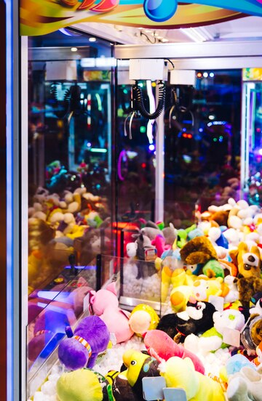
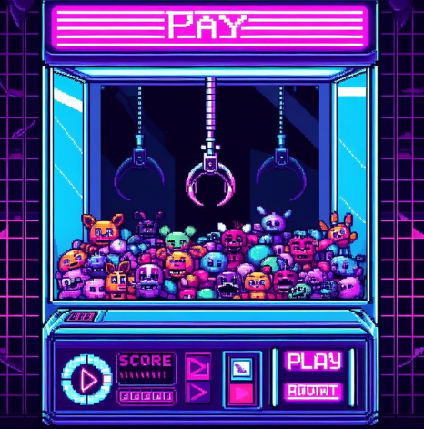
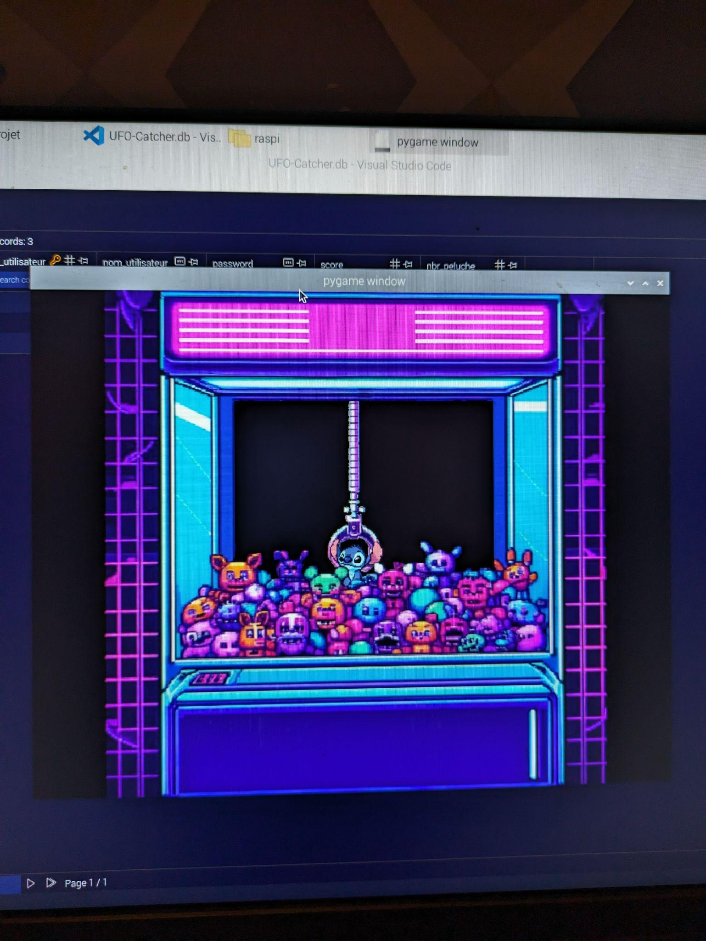
Comment utiliser la technologie pour rendre
les jeux d’arcade plus interactifs et victorieux ?

Slide 3










Notre Projet

Slide 4

Notre Projet
Team Works Programmation
Esprit Équipe
Développement Web
Réussite
Compétences Défis
Apprentissage
Accomplissement
Organisation Informatique

Slide 5
SOMMAIRE
01
02
03
04
Schéma Général du projet
Interaction/interface humain machine
Réalisations
Bilan

Slide 6
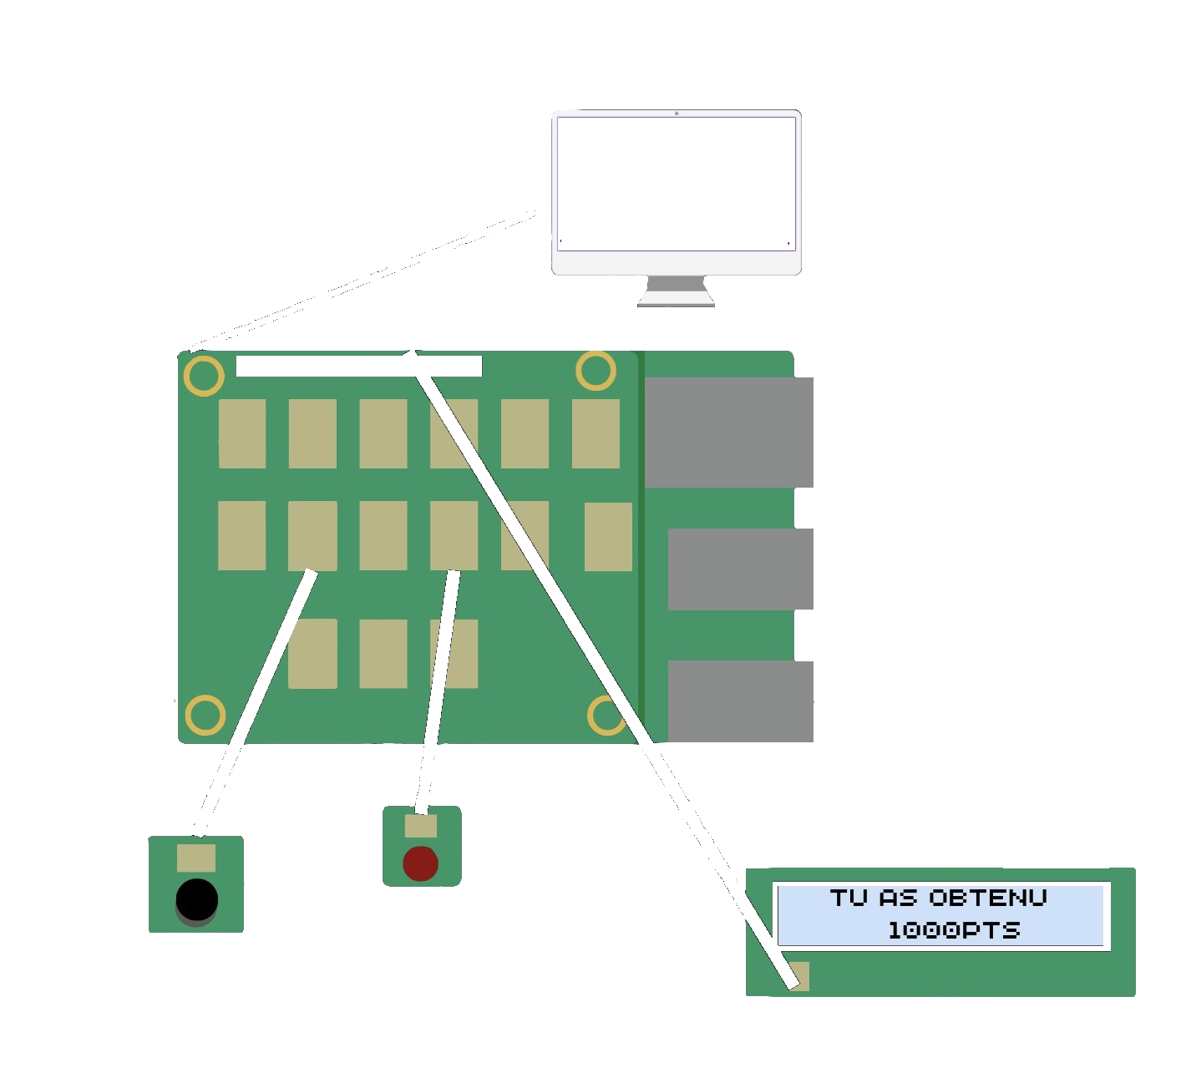
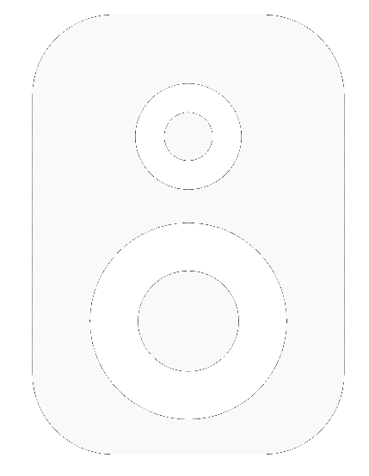
Schema Du Projet
1. Capteurs et Interaction
Écran
Sortie de son
Joystick
Bouton
Écran LED LCD
Joystick

Slide 7
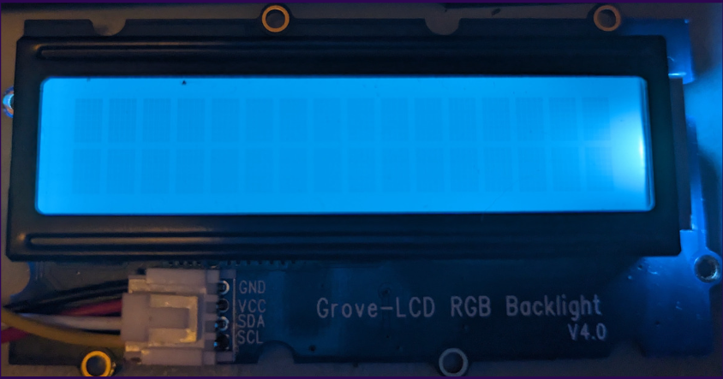
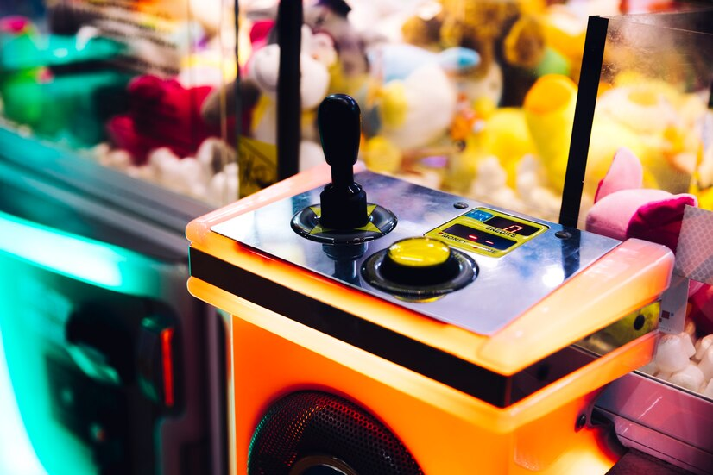
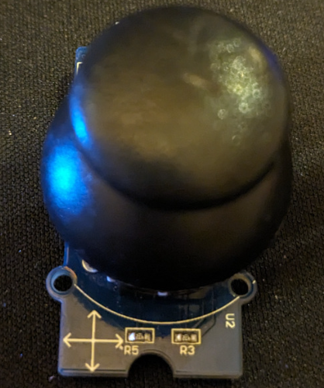
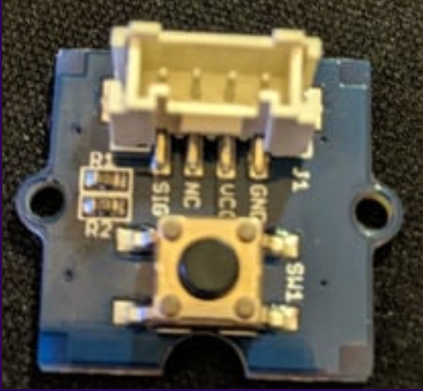
Schema Du Projet
1. Capteurs et Interaction

Slide 8

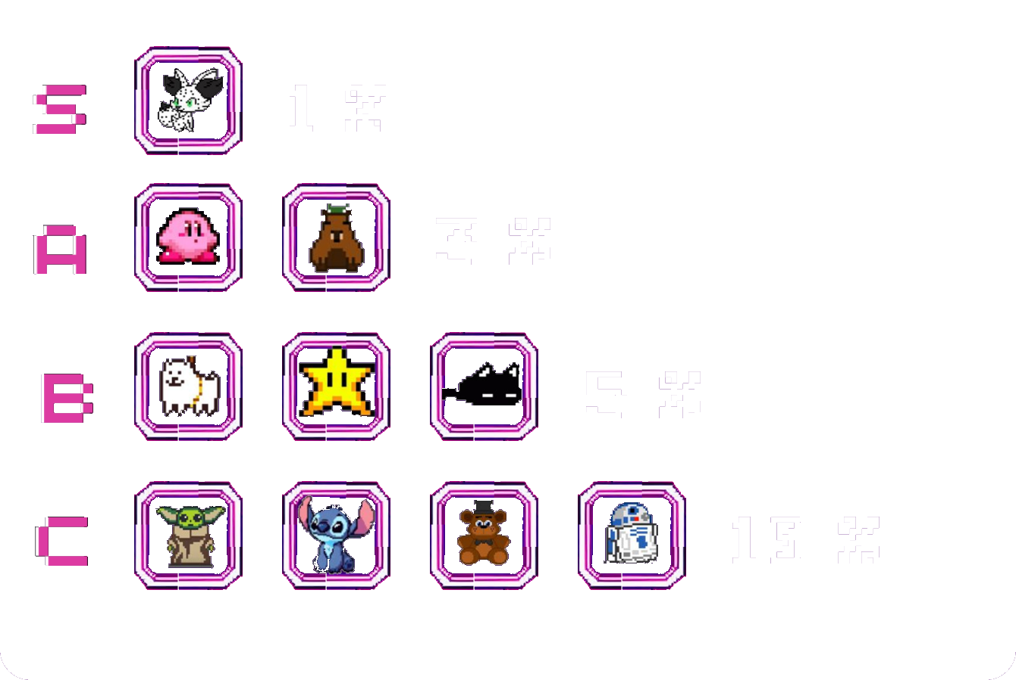
Schema Du Projet
2. Les assets

Slide 9
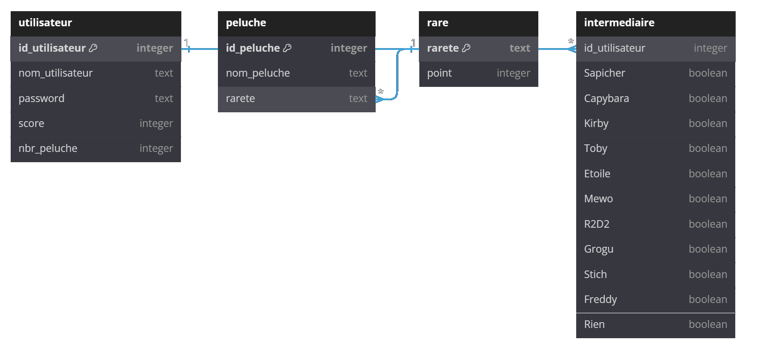
Schema Du Projet
3. Gestion des Données

Slide 10
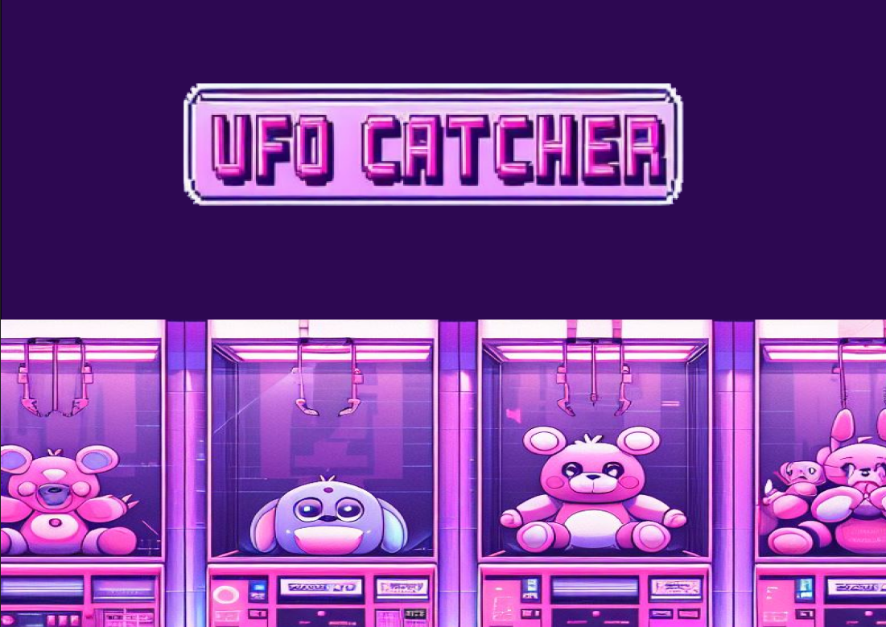

Schema Du Projet
5. Site Web
La maquette du site

Slide 11
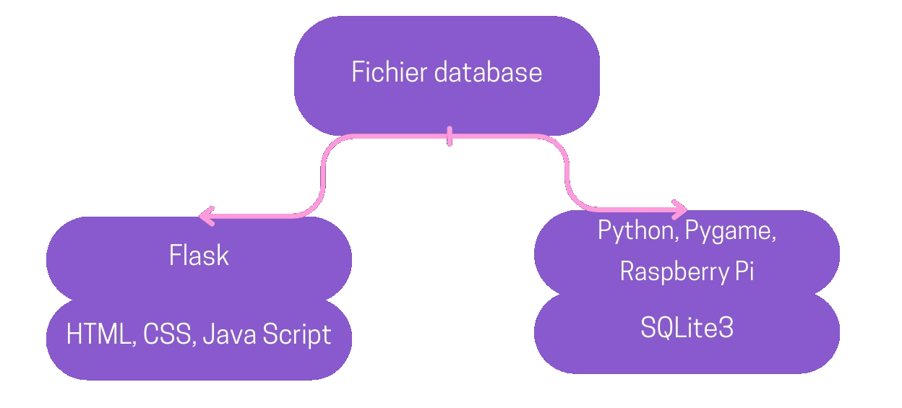
Schema Du Projet
Schema Du Projet
5. Flask

Slide 12
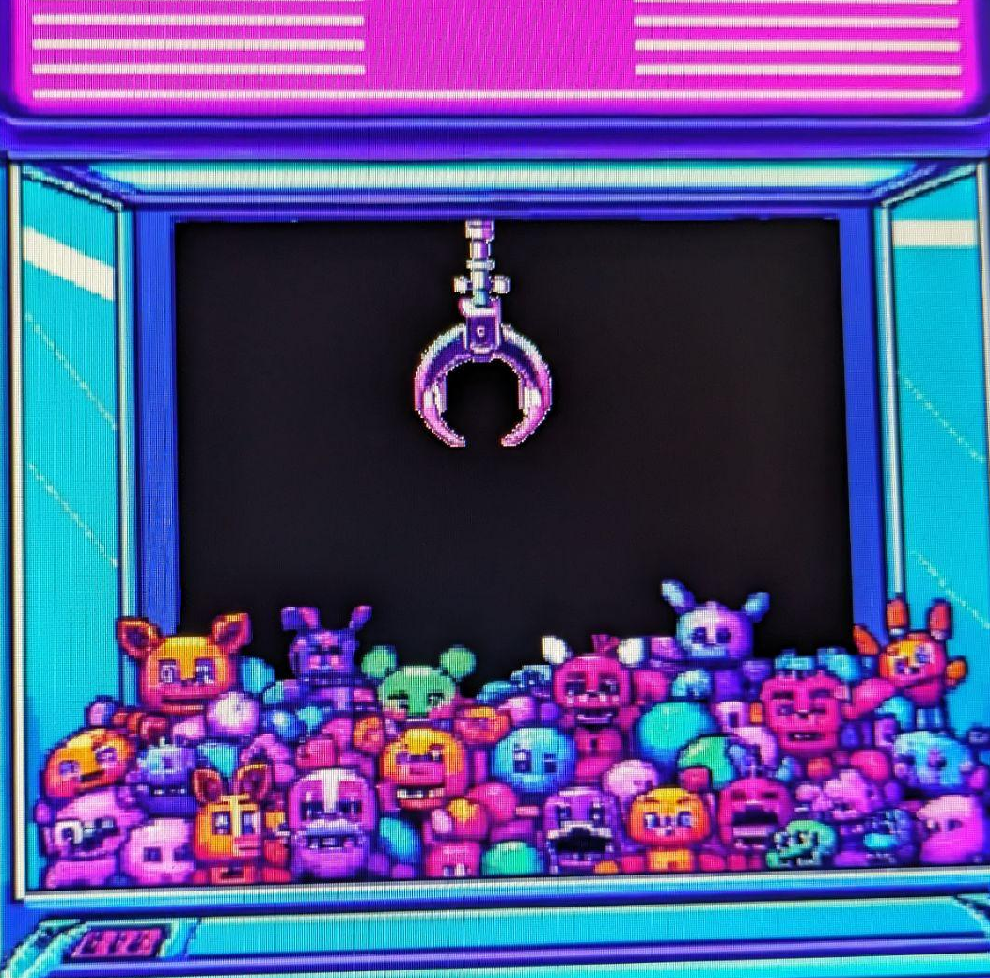
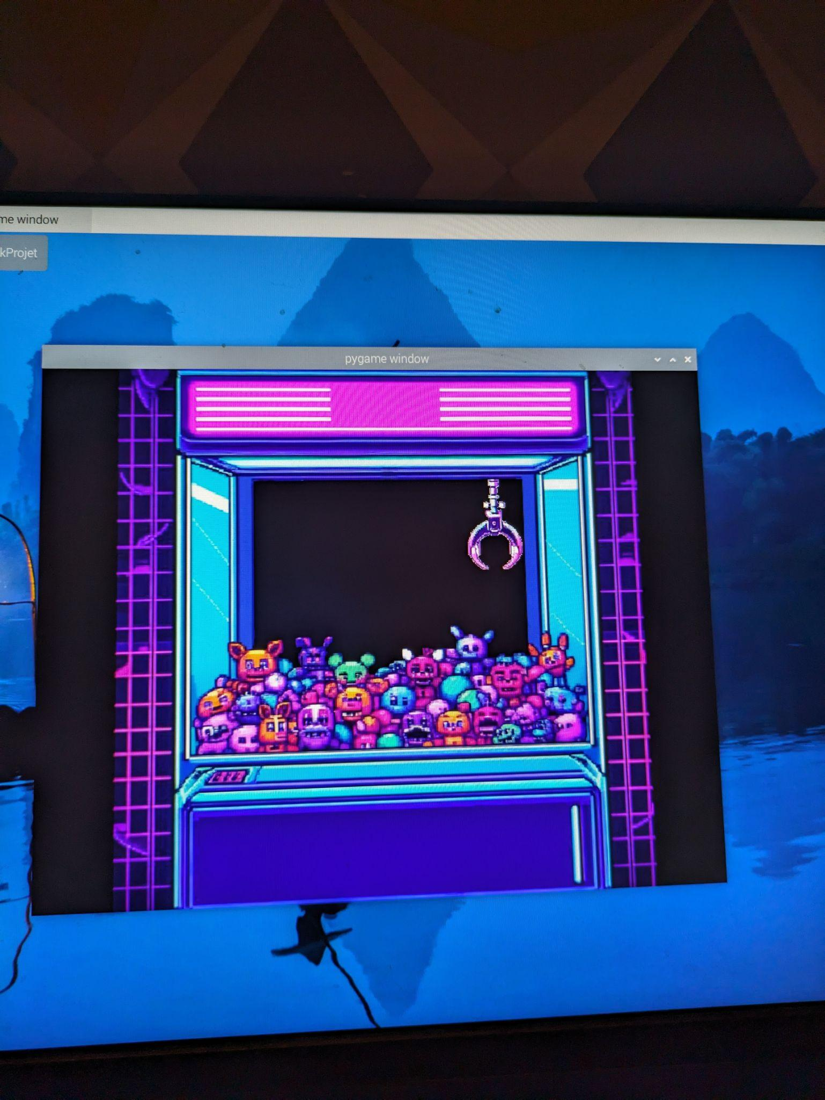
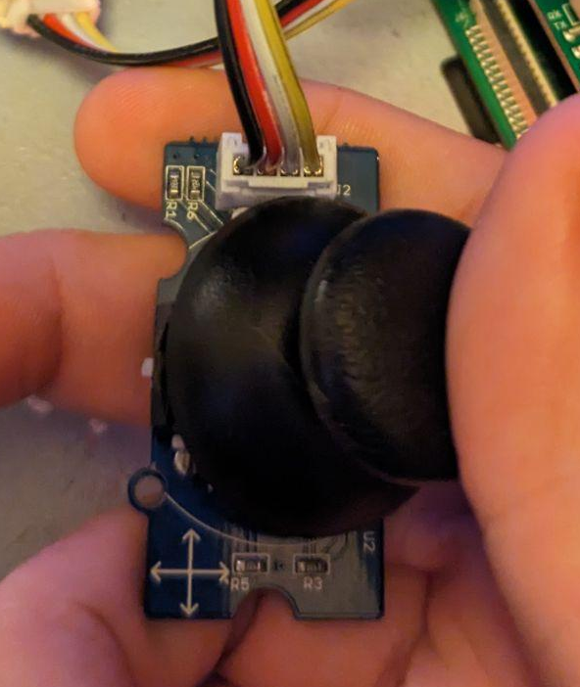
Interaction/interface humain machine

Slide 13
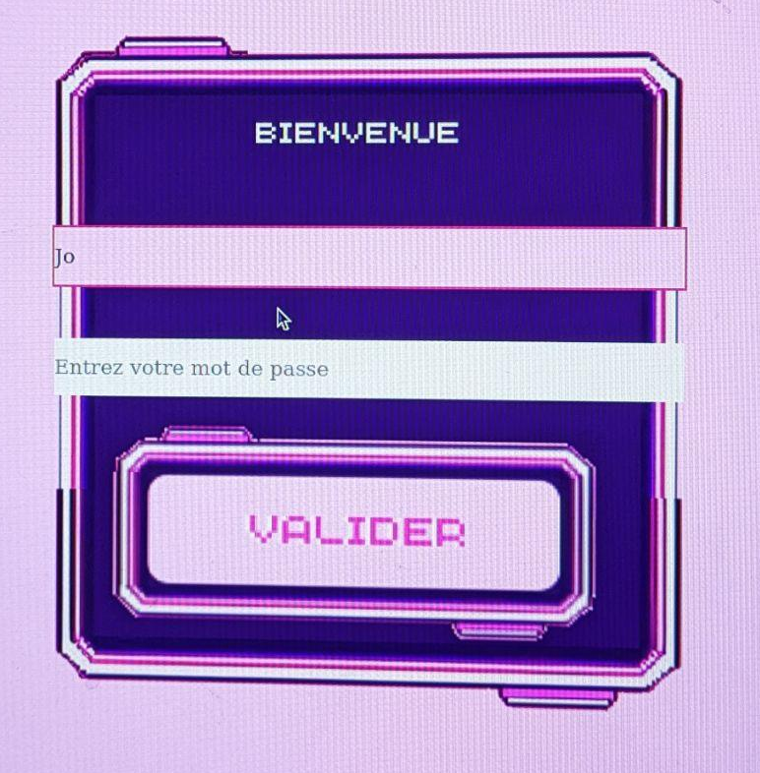
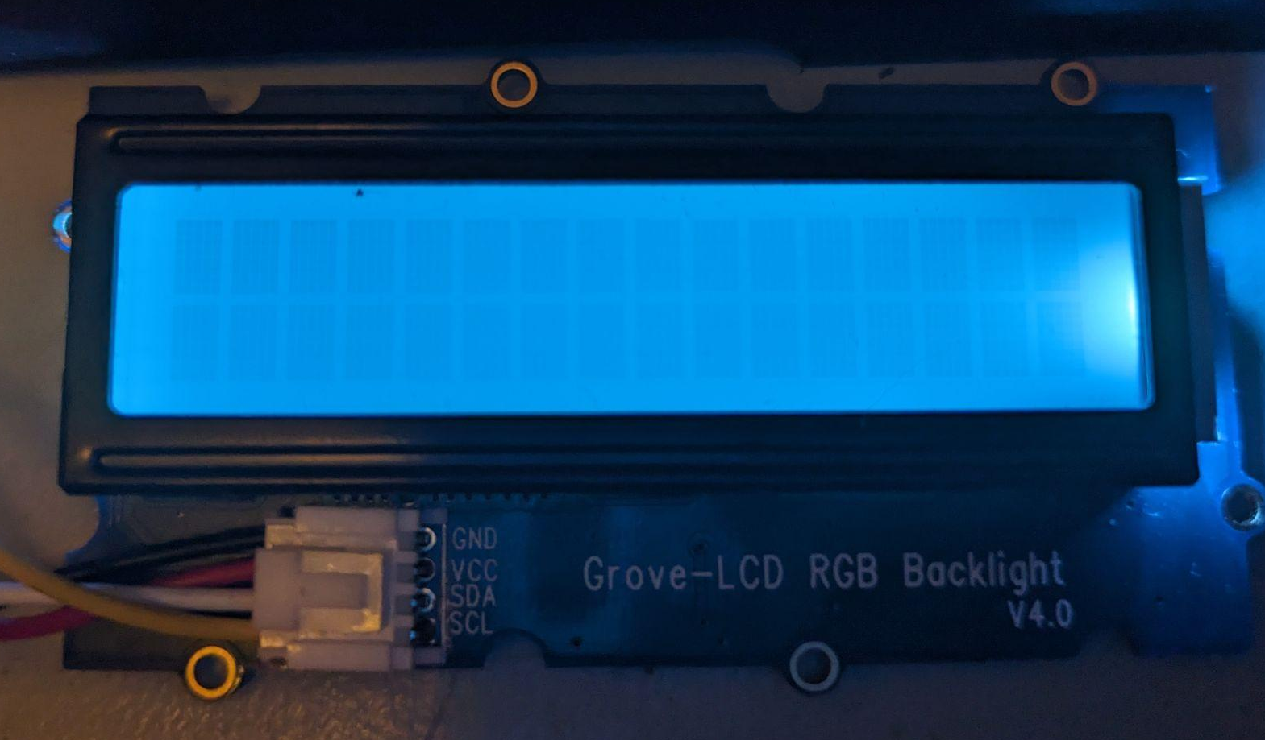
Interaction/interface humain machine

Slide 14
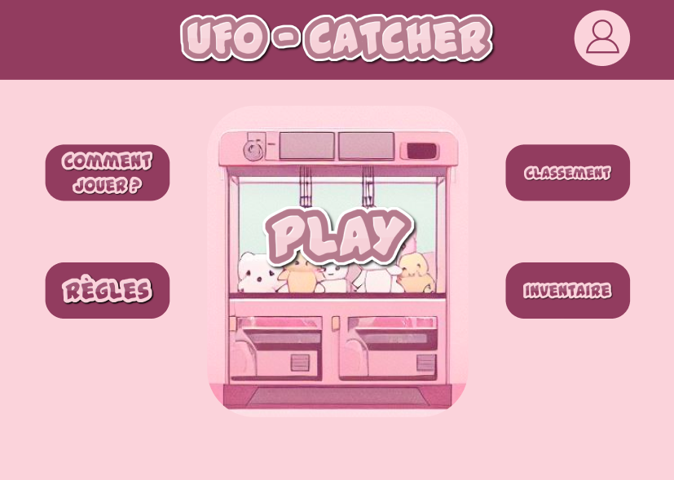
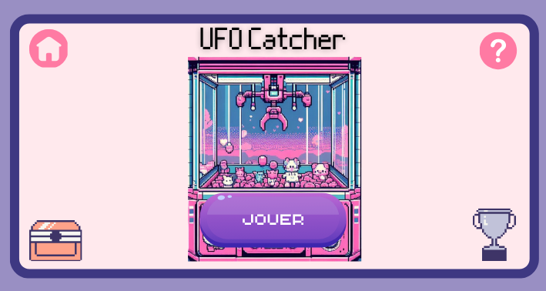
Interaction/interface humain machine
Page d’accueil de Lisa : Page d’accueil de Sylvie :

Slide 15
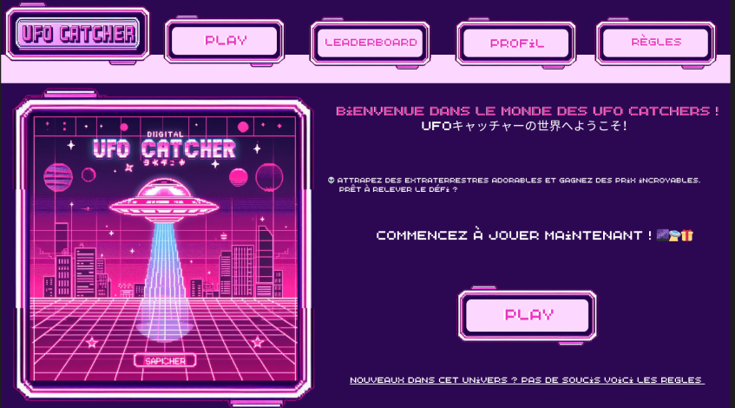
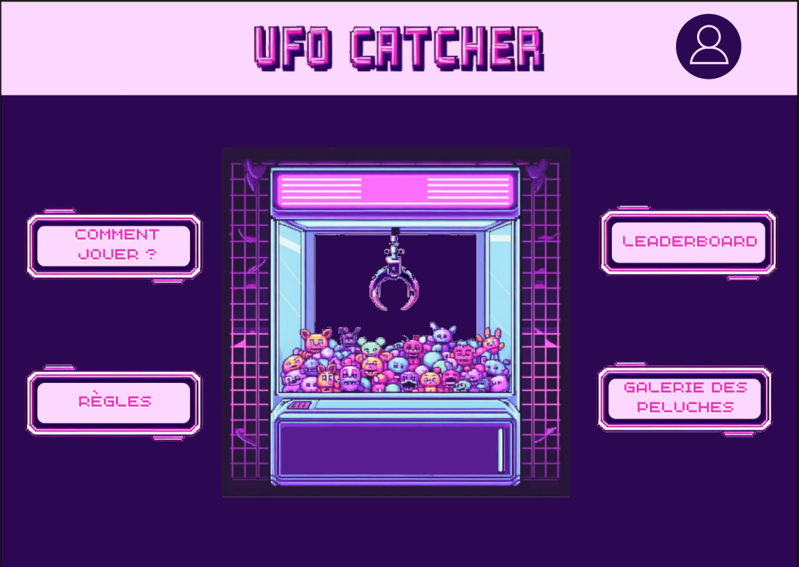
Interaction/interface humain machine
Page d’accueil de Joelly : Page d’accueil du site finale :

Slide 16


Interaction/interface humain machine

Slide 17

Interaction/interface humain machine

Slide 18
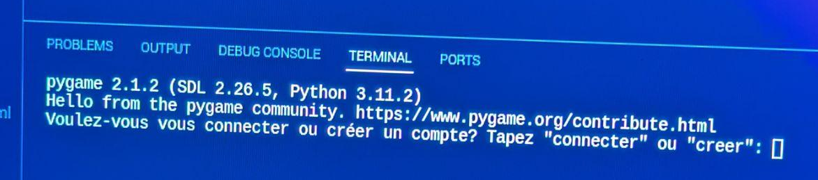
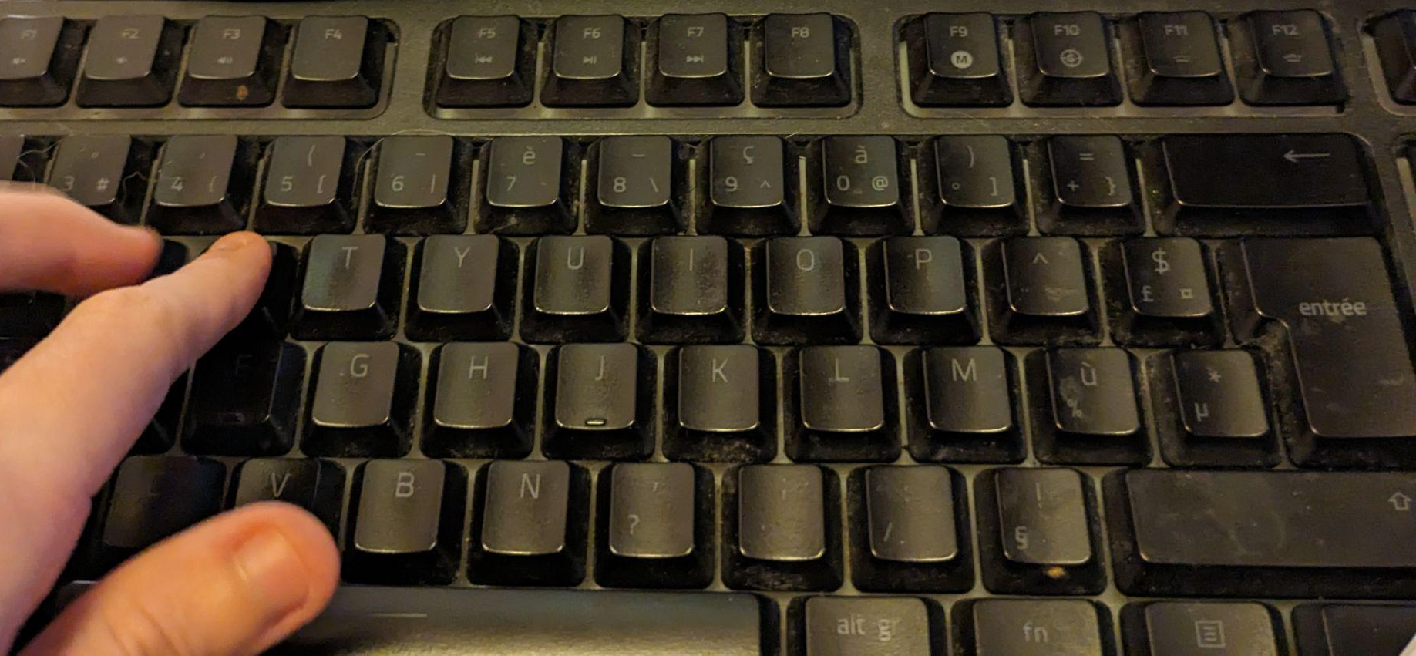
Réalisations
1. L'utilisateur entre son login et son mot de passe.

Slide 19
Réalisations
2. L'utilisateur déplace la pince du jeu

Slide 20
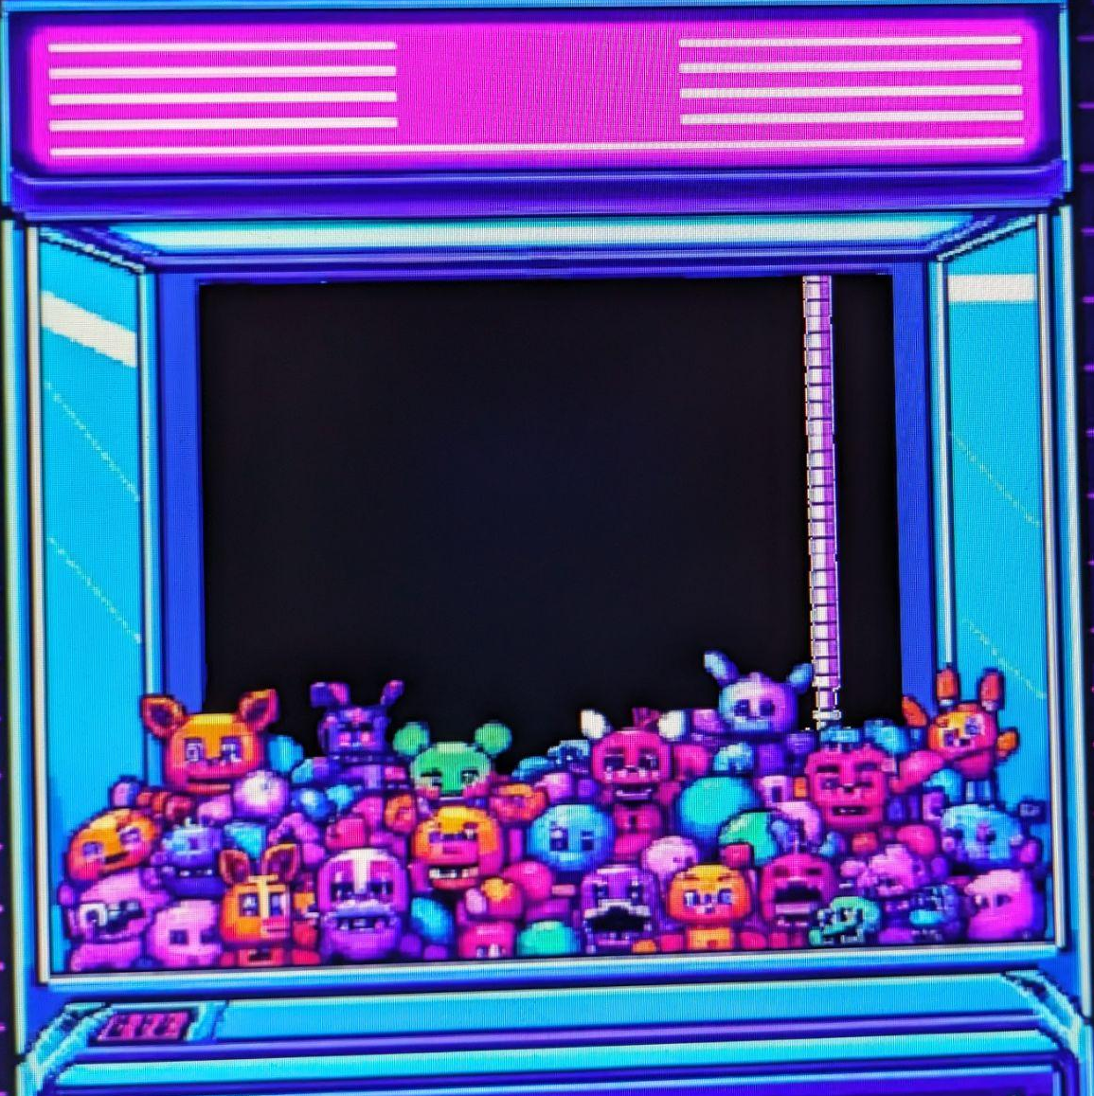
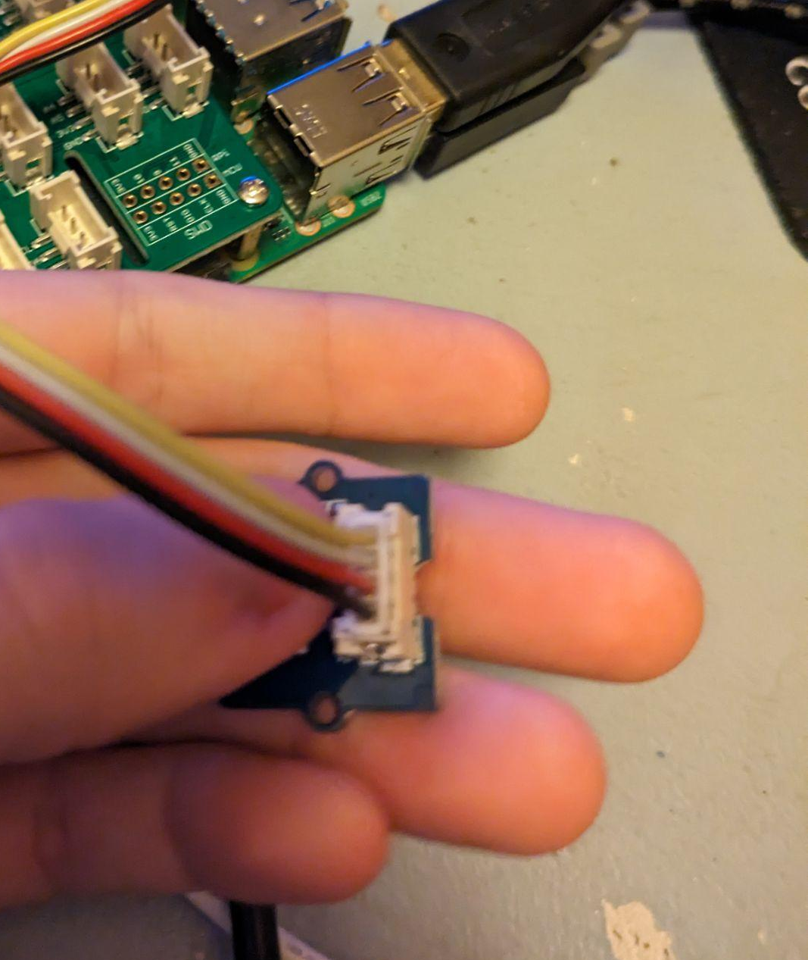
Réalisations
3. L'utilisateur fait descendre la pince pour attraper une peluche

Slide 21
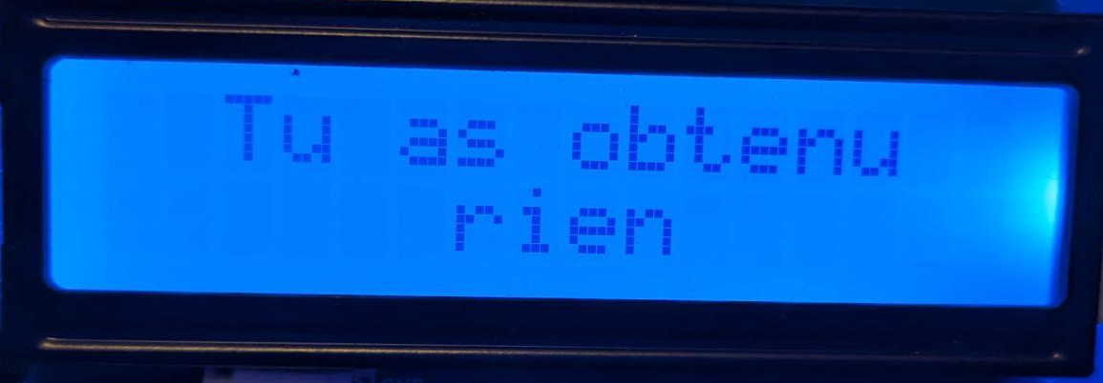
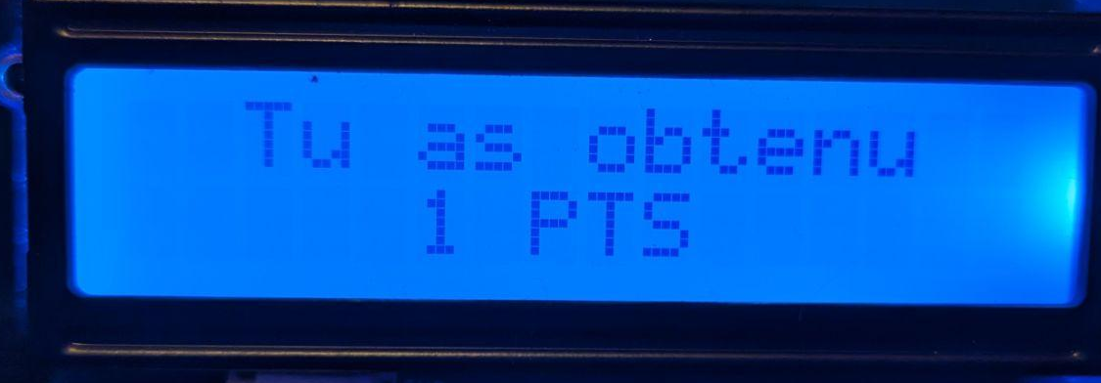
Réalisations
4. Une led s'allume lorsque la pince remonte.
Elle change en fonction du résultat obtenu.

Slide 22
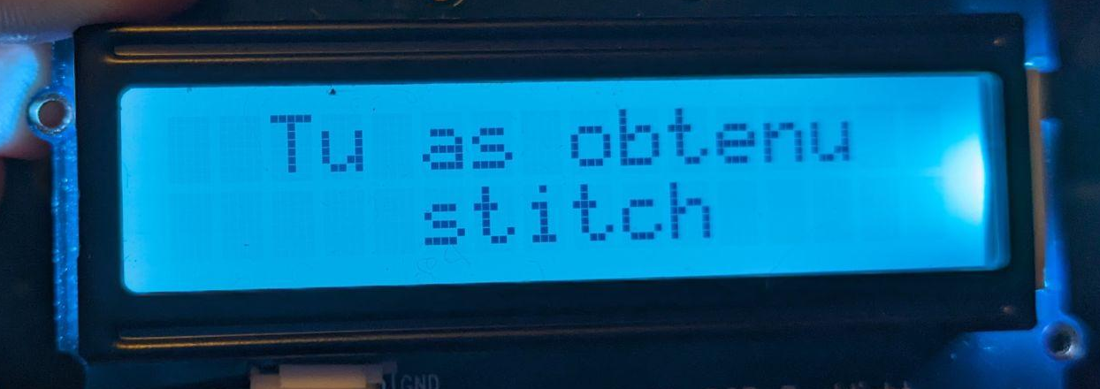
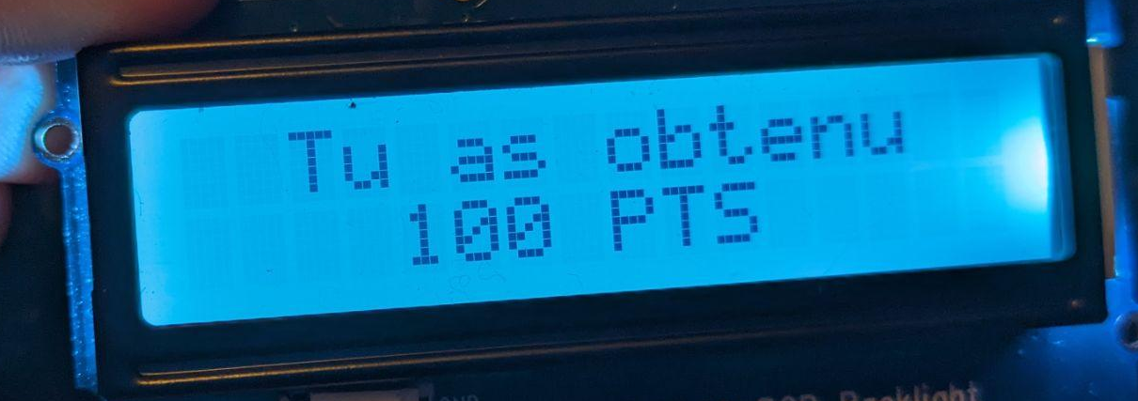
Réalisations
4. Une led s'allume lorsque la pince remonte.
Elle change en fonction du résultat obtenu.

Slide 23
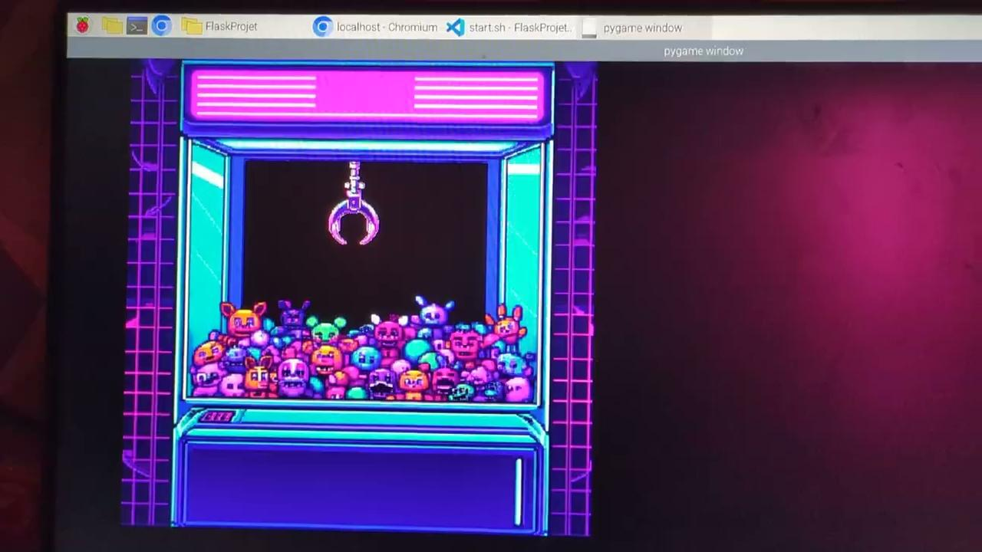
Réalisations
5. Une musique se joue en fonction du résultat obtenu.

Slide 24
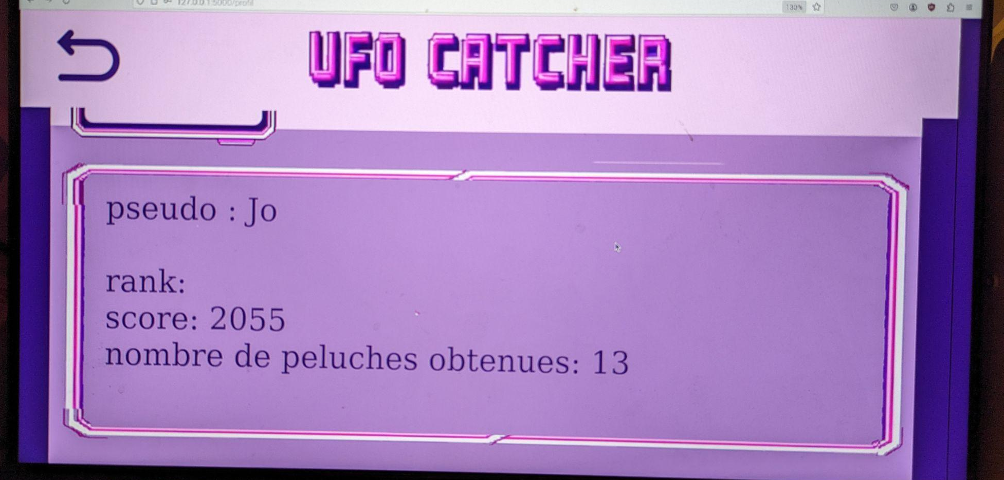
Réalisations
6. Calcule et affiche le score de l'utilisateur en fonction du nombre de peluches attrapées.

Slide 25

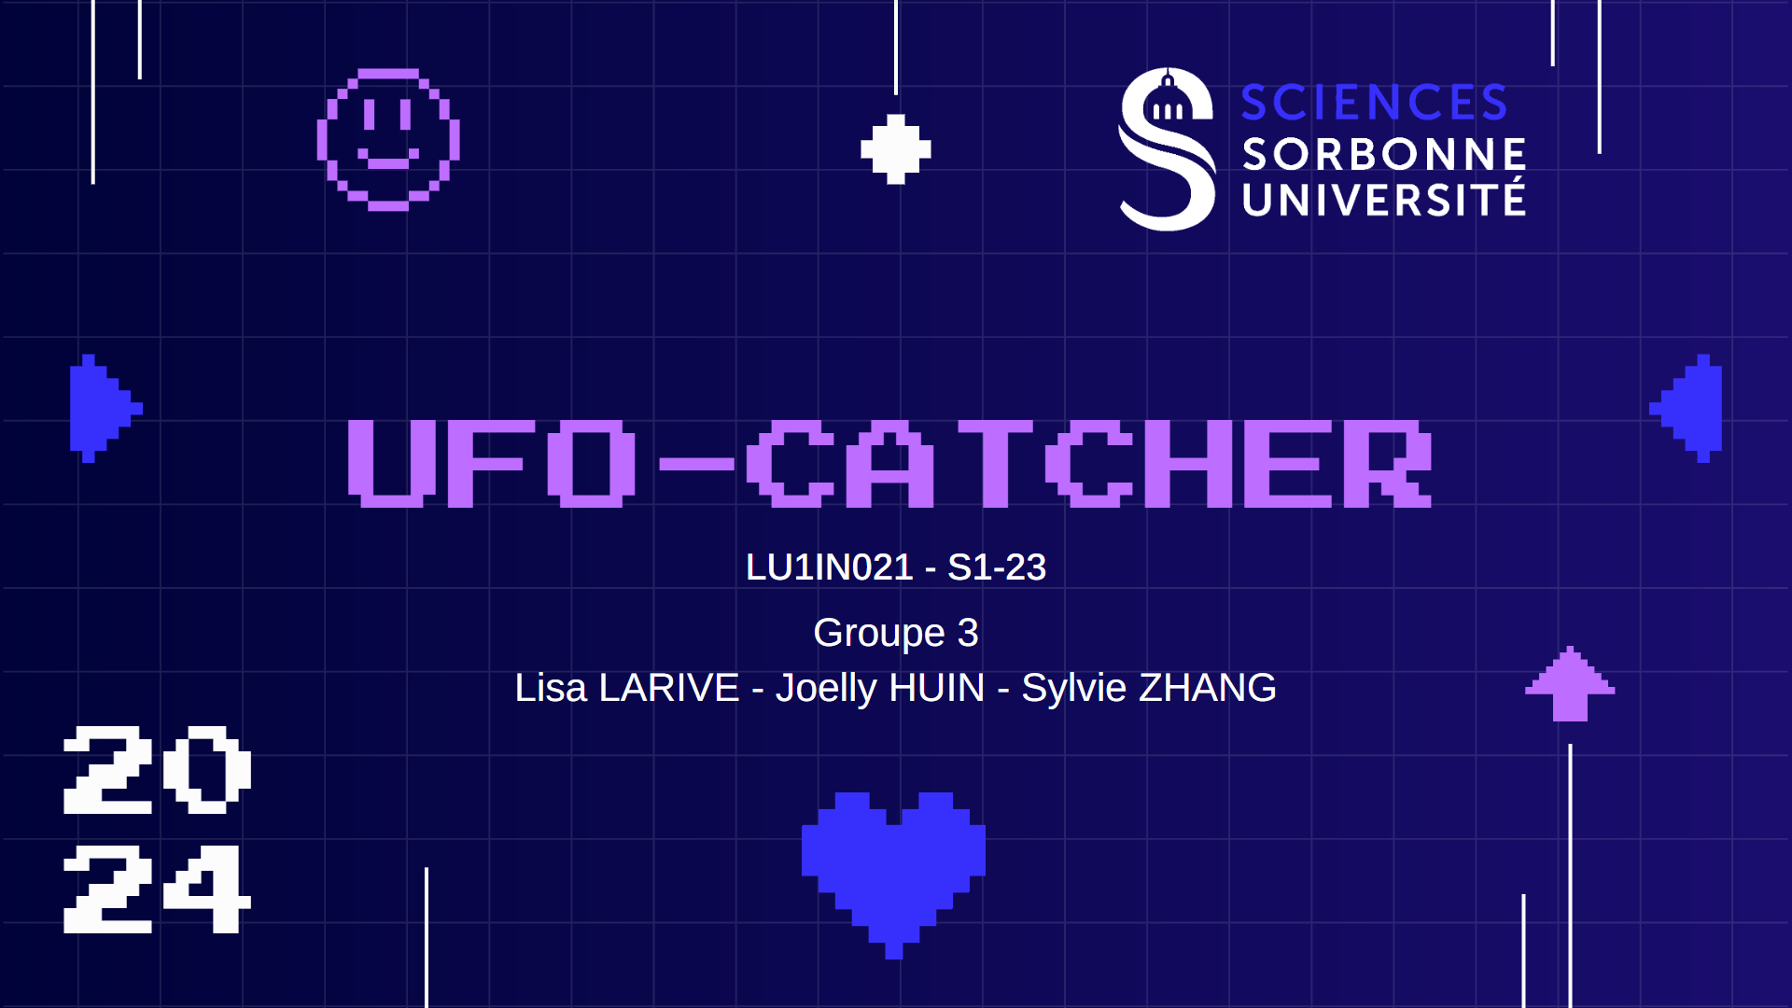
Bilan

Slide 26

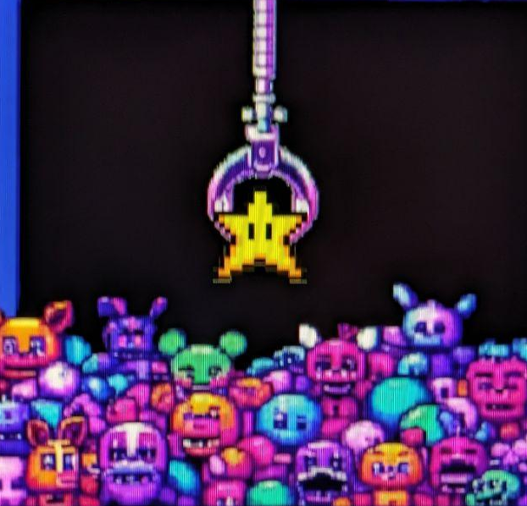
Bilan

Slide 27
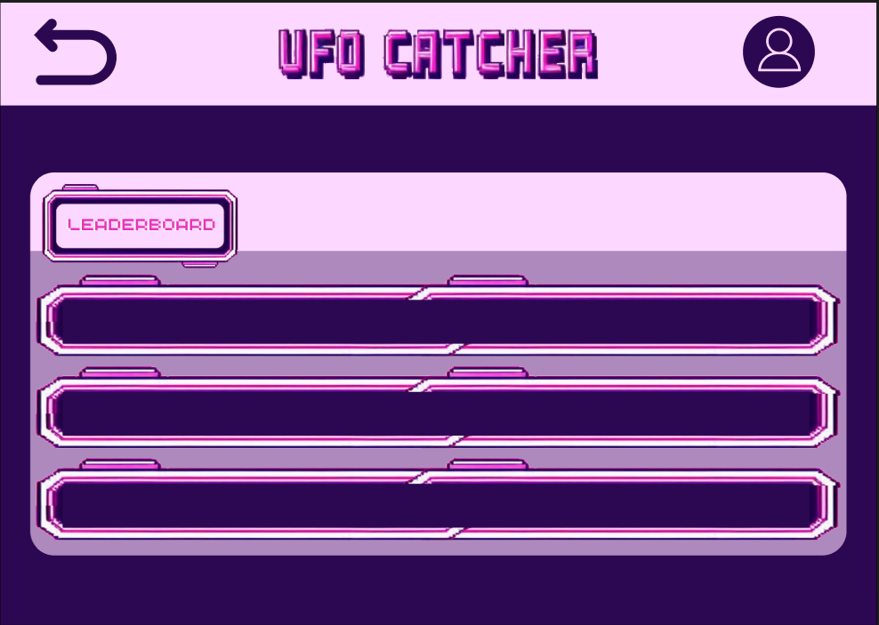
Ce qu'on aurait aimé faire

Slide 28
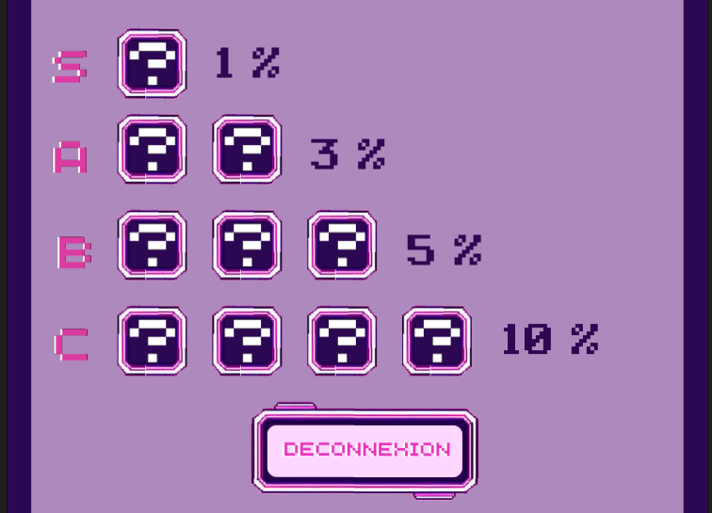
Ce qu'on aurait aimé faire

Slide 29
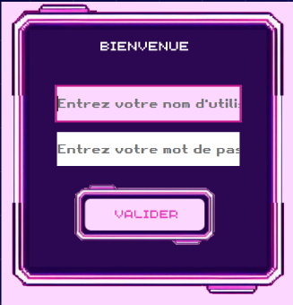
Ce qu'on aurait aimé faire

Slide 30
Conseil pour les futurs L1
Choisissez un projet qui vous plaît !!!

Slide 31
Credits
TEAM PROJECT
Joelly Huin, Sylvie Zhang, Lisa Larive
Project Manager
Visual Effects Editor
UX/UI Designers
Joystick, LCD
Fullstack Devs
Asset Creator
Pygame Devs
Flask
Data Base Manager
In charge of the presentation
Lisa Larive
Sylvie Zhang
Team
Joelly Huin
Team
Joelly Huin
Lisa Larive, Joelly Huin
Joelly Huin
Lisa Larive
Sylvie Zhang
Special Thanks
Sébastien (L3), Florent Wassen, Jeremy Molvaut, Nils Barellon, Cecile Braunstein, Julia Sauvage

Slide 32
Bibliographie
Pour flask :
Start Setting Up Your Development Environment – Real Python
How To Make a Web Application Using Flask in Python 3 | DigitalOcean
Quelques liens YouTube qui nous ont aidé :
https://youtu.be/X7KAEyRVhEk?si=KfvNXxRMaxjHiBnw
Police utilisé :
Retro Gaming | dafont.com

